Slide 1

Programador de Sistemas
Professor
Gelvazio Camargo

Slide 2

Coleções de Objetos - Listas

Slide 3

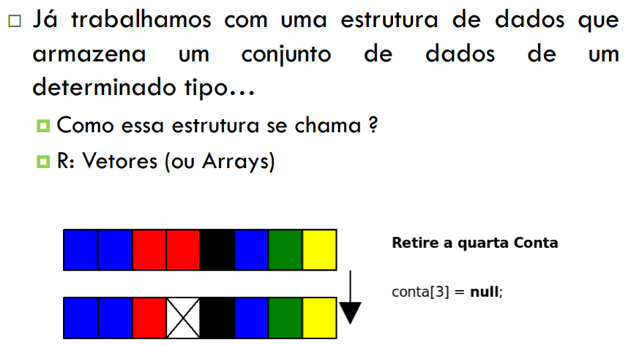
Introdução

Slide 4
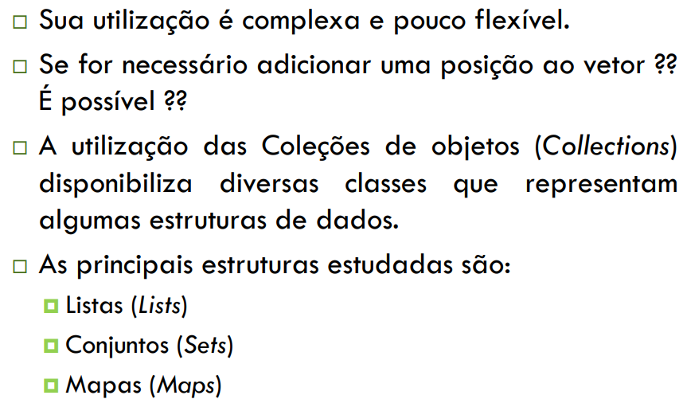
Introdução

Slide 5
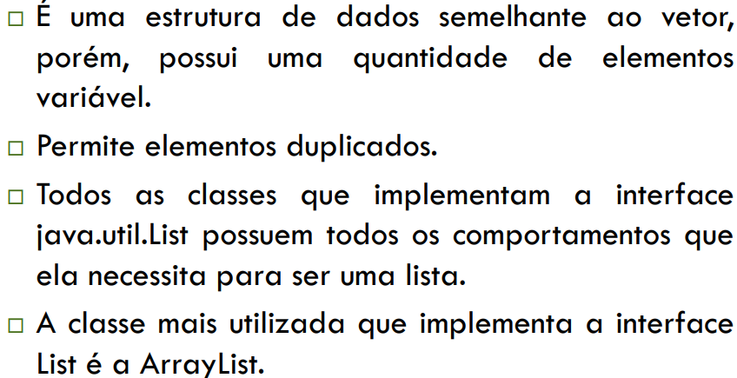
Listas

Slide 6
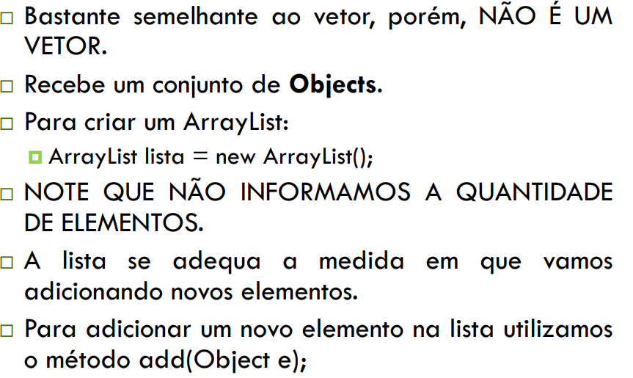
Listas- ArrayList

Slide 7
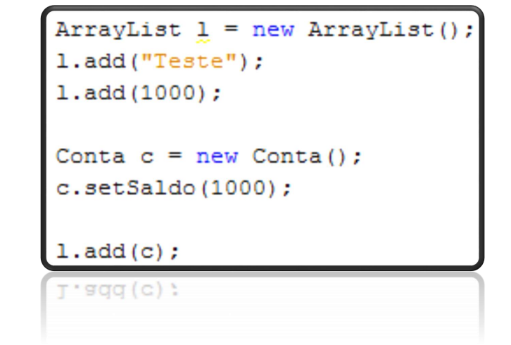
Listas - ArrayList

Slide 8
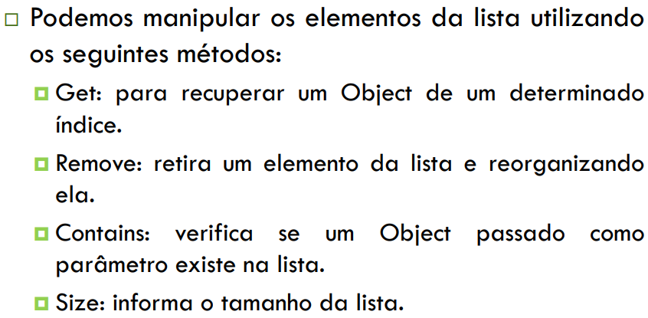
Listas - ArrayList

Slide 9
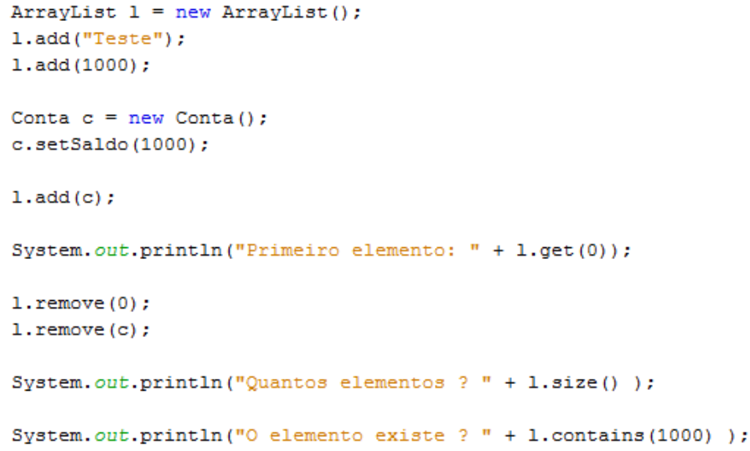
Listas - ArrayList

Slide 10
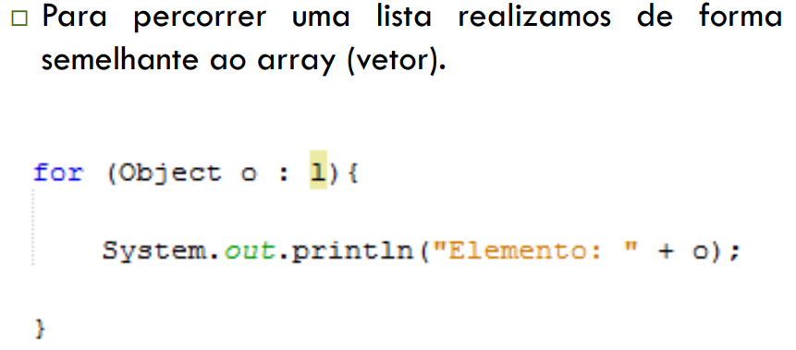
Listas - ArrayList

Slide 11
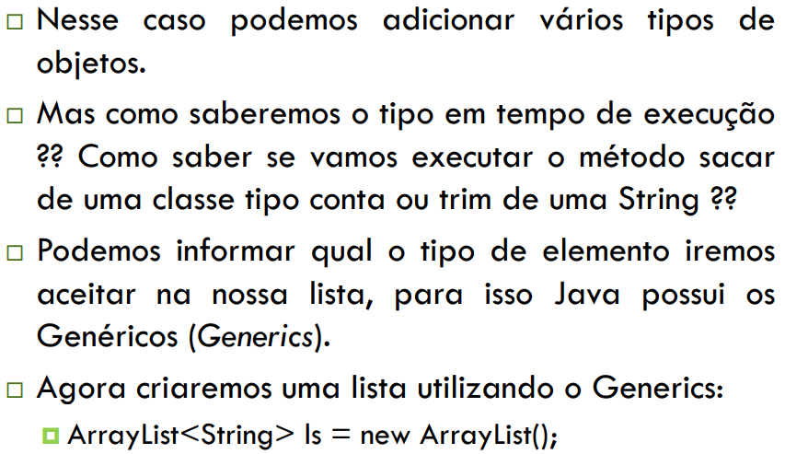
Listas - ArrayList

Slide 12
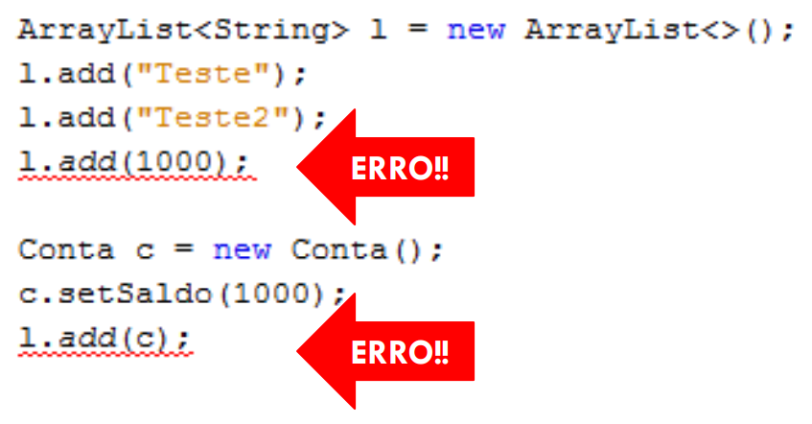
Listas - ArrayList

Slide 13
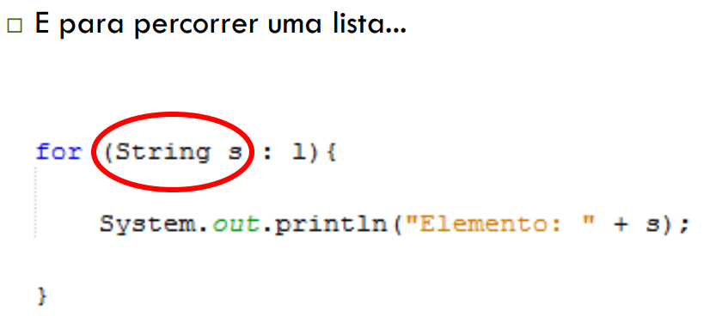
Listas - ArrayList

Slide 14
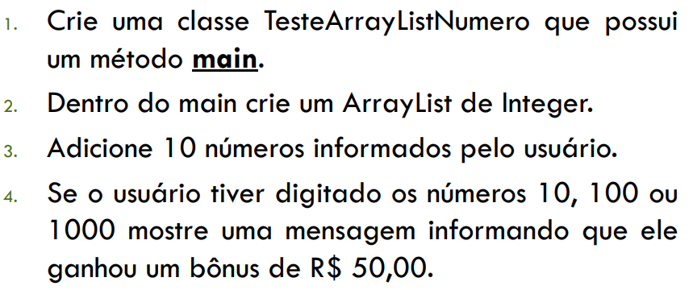
Exercícios 01

Slide 15
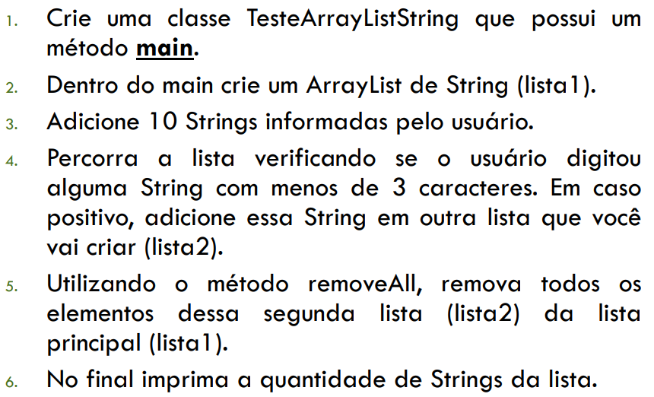
Exercícios 02

Slide 16
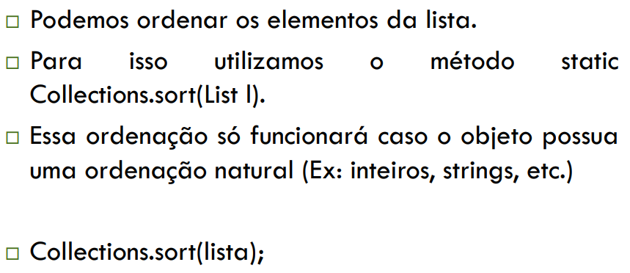
Listas - ArrayList

Slide 17
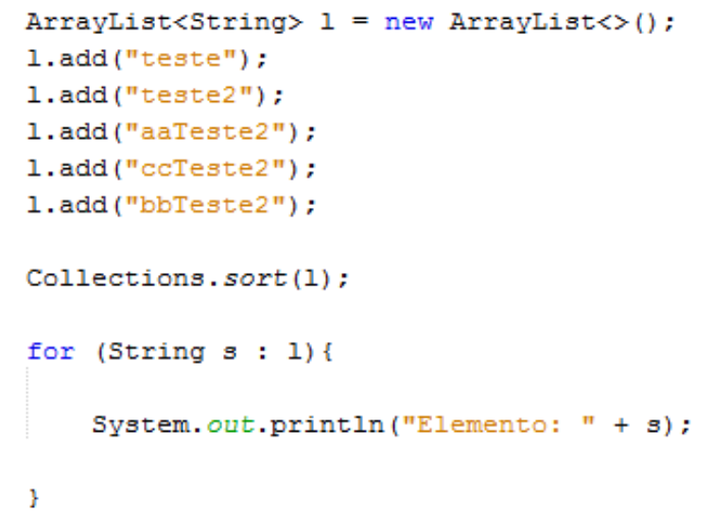
Listas - ArrayList

Slide 18
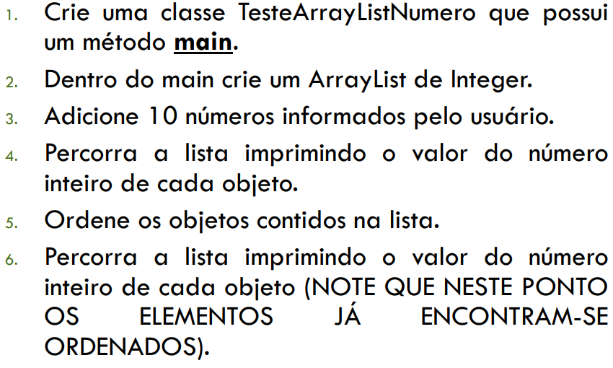
Exercício 01

Slide 19
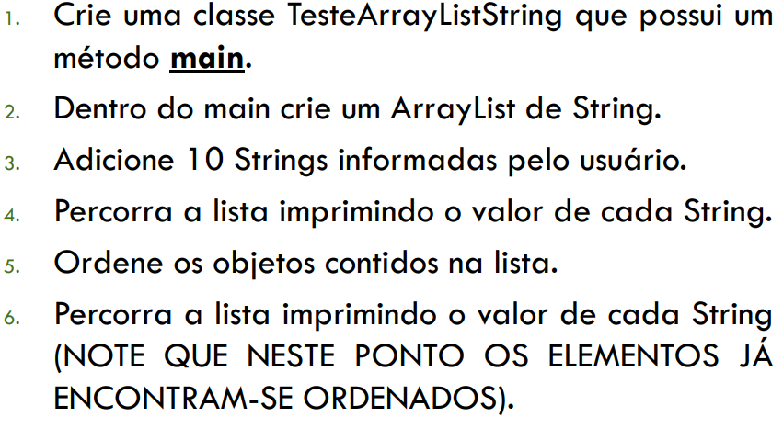
Exercício 02

Slide 20
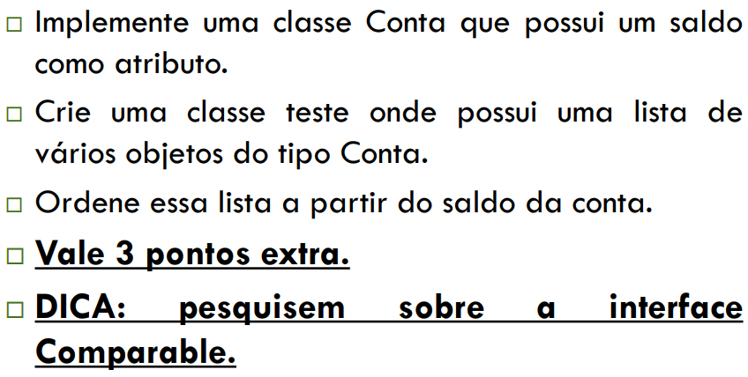
Trabalho

Slide 21


Slide 22


